Slide 1
ตรวจสอบว่าปุ๋ยแต่ละชนิดมีผลต่อความสูงหรือไม่ ด้วยใช้ ANOVA
Pontagorn Boonjen

Slide 2
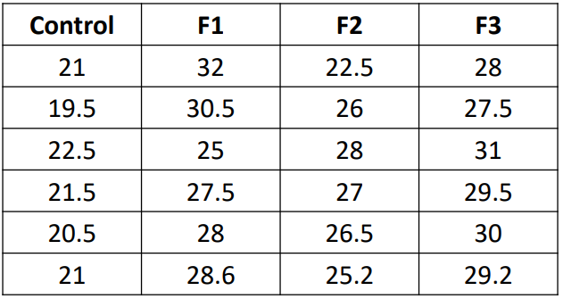
Question : The plant biologist may think that plant height may be affected by applying different fertilizers. The plant biologist kept all the plants under controlled conditions in the greenhouse, to focus on the effect of the fertilizer, the only thing we know to differ among the plants. At the end of the experiment, the biologist measured the height of each plant.

Slide 3
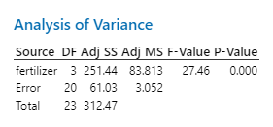
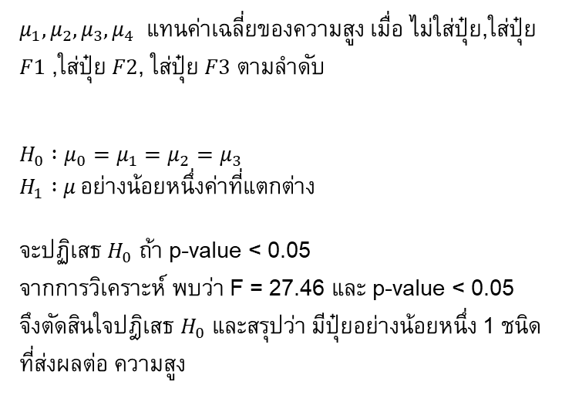
ทดสอบว่าปุ๋ยสงผลต่อความสูงต่างกันหรือไม่โดย P-Value
$μ_{1},μ_{2},μ_{3},μ_{4}$ แทนค่าเฉลี่ยของความสูง เมื่อ ไม่ใส่ปุ๋ย,ใส่ปุ๋ย$F1$ ,ใส่ปุ๋ย $F2$, ใส่ปุ๋ย $F3$ ตามลำดับ
$$H_{0} :μ_{0}=μ_{1}=μ_{2}=μ_{3}$$
$H_{1} :μ_{ }อย่างน้อยหนึ่งค่าที่แ$ตกต่าง
จะปฏิเสธ $H_{0}$ ถ้า p-value < 0.05
จากการวิเคราะห์ พบว่า F = 27.46 และ p-value < 0.05
จึงตัดสินใจปฎิเสธ $H_{0}$ และสรุปว่า มีปุ๋ยอย่างน้อยหนึ่ง 1 ชนิดที่ส่งผลต่อ ความสูง

Slide 4
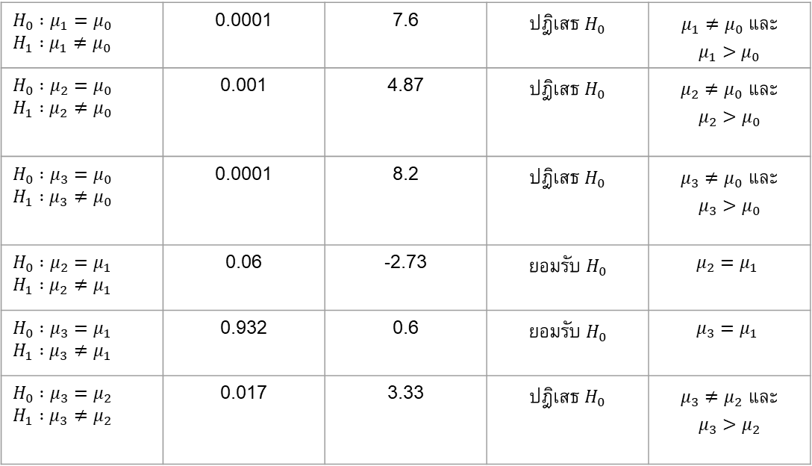
สมมุติฐาน | P-value | ความต่างของ $\overline{x}$ | ตัดสินใจ | สรุปผล
$$H_{0} :μ_{1}=μ_{0}$$ $$H_{1} :μ_{1}≠μ_{0}$$ | 0.0001 | 7.6 | ปฎิเสธ $H_{0}$ | $μ_{1}≠μ_{0}$ และ $$μ_{1}>μ_{0}$$
$$H_{0} :μ_{2}=μ_{0}$$ $$H_{1} :μ_{2}≠μ_{0}$$ | 0.001 | 4.87 | ปฎิเสธ $H_{0}$ | $μ_{2}≠μ_{0}$ และ $$μ_{2}>μ_{0}$$
$$H_{0} :μ_{3}=μ_{0}$$ $$H_{1} :μ_{3}≠μ_{0}$$ | 0.0001 | 8.2 | ปฎิเสธ $H_{0}$ | $μ_{3}≠μ_{0}$ และ $$μ_{3}>μ_{0}$$
$$H_{0} :μ_{2}=μ_{1}$$ $$H_{1} :μ_{2}≠μ_{1}$$ | 0.06 | -2.73 | ย$อมรับ H_{0}$ | $$μ_{2}=μ_{1}$$
$$H_{0} :μ_{3}=μ_{1}$$ $$H_{1} :μ_{3}≠μ_{1}$$ | 0.932 | 0.6 | ย$อมรับ H_{0}$ | $$μ_{3}=μ_{1}$$
$$H_{0} :μ_{3}=μ_{2}$$ $$H_{1} :μ_{3}≠μ_{2}$$ | 0.017 | 3.33 | ปฎิเสธ $H_{0}$ | $μ_{3}≠μ_{2}$ และ $$μ_{3}>μ_{2}$$
สรุปได้ว่า $μ_{3}=μ_{1}>μ_{2}>μ_{0}$ ก็คือ ปุ๋ย $F3$ = ปุ๋ย $F1$ > ปุ๋ย $F\text{2 }\text{>} \text{ไม่ใส่ปุ๋ย}$

Slide 5
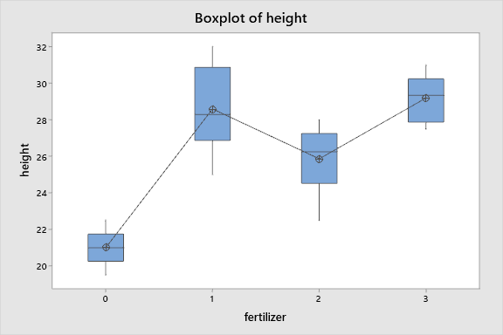
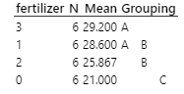

Slide 6
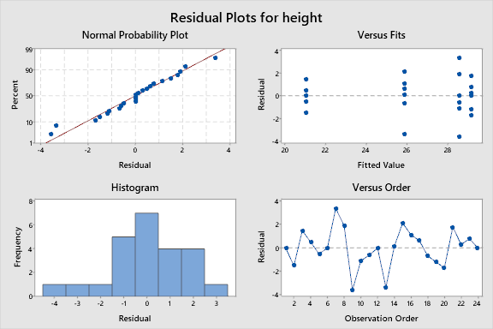

Slide 7
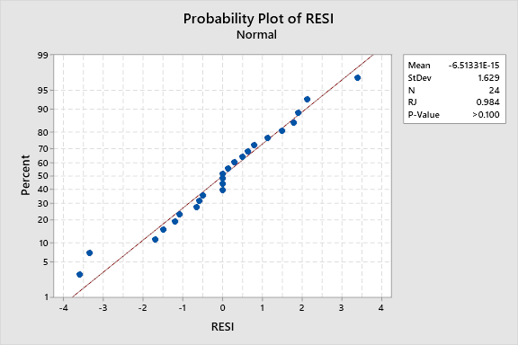
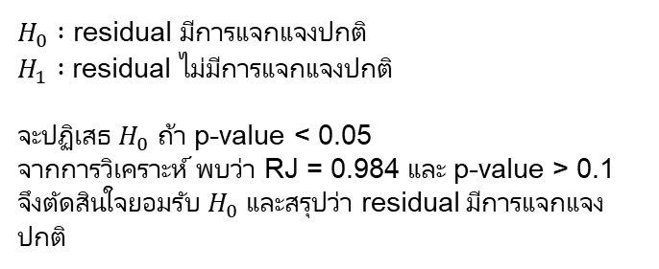
Normality Test
$$H_{0} :\text{residual} \text{มีการแจกแจงปกติ}$$
$$H_{1} :\text{residual} \text{ไม่}\text{มีการแจกแจงปกติ}$$
จะปฏิเสธ $H_{0}$ ถ้า p-value < 0.05
จากการวิเคราะห์ พบว่า RJ = 0.984 และ p-value > 0.1
จึงตัดสินใจย$อมรับ H_{0}$ และสรุปว่า residual มีการแจกแจงปกติ

Slide 8
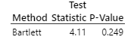
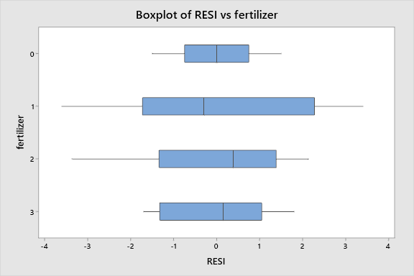
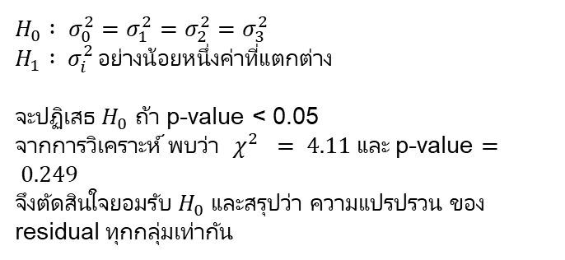
Test for Equal Variances
$$H_{0} : σ_{0}^{2}=σ_{1}^{2}=σ_{2}^{2}=σ_{3}^{2}$$
$H_{1} : σ_{i}^{2 }อย่างน้อยหนึ่งค่าที่แ$ตกต่าง
จะปฏิเสธ $H_{0}$ ถ้า p-value < 0.05
จากการวิเคราะห์ พบว่า $χ^{2} = 4.11$และ p-value $= 0.249$
จึงตัดสินใจย$อมรับ H_{0}$ และสรุปว่า ความแปรปรวน ของ residual ทุกกลุ่มเท่ากัน

Slide 9
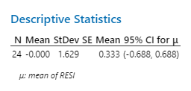
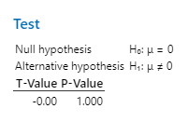
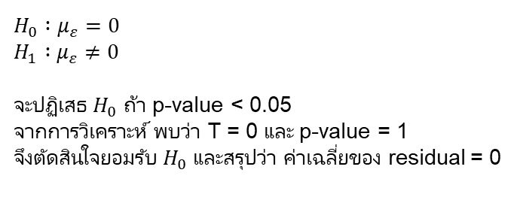
The residual have a mean of 0
$$H_{0} :μ_{ε}=0$$
$$H_{1} :μ_{ε}≠0$$
จะปฏิเสธ $H_{0}$ ถ้า p-value < 0.05
จากการวิเคราะห์ พบว่า T = 0 และ p-value = 1
จึงตัดสินใจย$อมรับ H_{0}$ และสรุปว่า ค่าเฉลี่ยของ residual = 0

Slide 10


